Slide 1
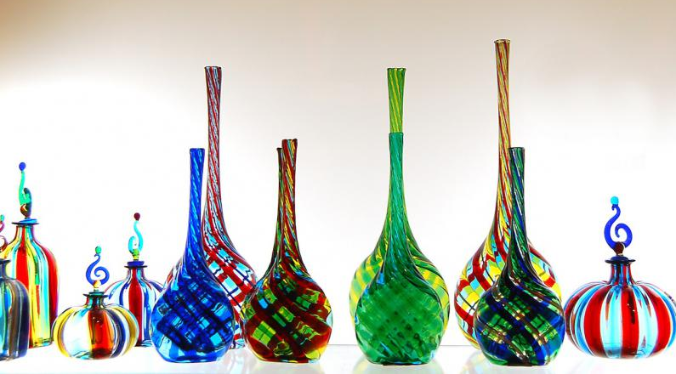
С Т Е К Л О
подзаголовок слайда

Slide 2
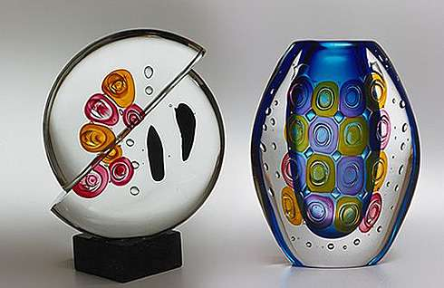
С Т Е К Л О
Подзаголовок слайда

Slide 3
СТЕКЛО
Подзаголовок слайда

Slide 4
П.1
П.2
П.3

Slide 5
П.1
П.2
П.3

Slide 6
Использованные ресурсы:
http://yandex.ru/images/search?img_url=http%3A%2F%2Fmediasubs.ru%2Fgroup%2Fuploads%2Fuc%2Fuchimsya-delat-vse-sami%2Fimage2%2FYzZiMy00M.jpg&uinfo=sw-1366-sh-768-ww-1335-wh-584-pd-1-wp-16x9_1366x768&_=1423418870336&viewport=wide&p=5&text=%D0%B8%D0%B7%D0%B4%D0%B5%D0%BB%D0%B8%D1%8F%20%D0%B8%D0%B7%20%D1%81%D1%82%D0%B5%D0%BA%D0%BB%D0%B0%20%D1%84%D0%BE%D1%82%D0%BE&noreask=1&pos=176&rpt=simage&lr=21622 - картинки
http://noise.podst.ru/?s=%D0%B1%D0%BE%D0%BA%D0%B0%D0%BB - шумотека

